Slide 1
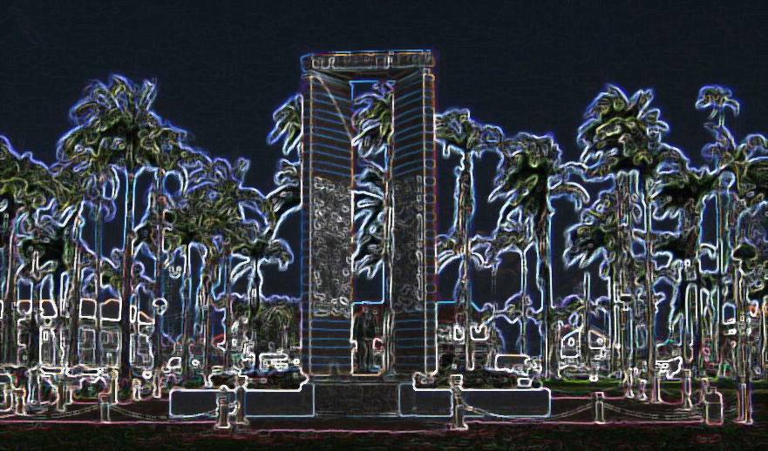
STAGE REFORME
3ème Histoire
Thème 1 : L’Europe, théâtre majeur des guerres totales
LA FRANCE DEFAITE ET OCCUPEE.
REGIME DE VICHY, COLLABORATION, RESISTANCE.
PROPOSITION PEDAGOGIQUE

Slide 2

Une proposition pédagogique :
- à rebours des tendances historiographiques qui mettent en avant les résistances intérieures ;
- qui met l’accent sur les finalités politiques de la Résistance ;
qui met en valeur un acteur souvent occulté, Félix Eboué.

Slide 3
LA FRANCE DANS LA SECONDE GUERRE MONDIALE
A la fin de la guerre, doit-on placer la France dans le camp des vaincus ou dans celui des vainqueurs ?
I : LA FRANCE VAINCUE
A : DE LA “ DROLE DE GUERRE ” A “ L’ETRANGE DEFAITE ” (la débâcle, l’exode, l’armistice)
B : DES ATTITUDES DIFFERENTES FACE A LA DEFAITE
II : LA FRANCE DE VICHY
A : LA « REVOLUTION NATIONALE »
B : VICHY ET LA COLLABORATION
III : LA FRANCE COMBATTANTE
A : L’EPOPEE DE LA « FRANCE LIBRE »
B : LA RESISTANCE INTERIEURE
D : L’UNIFICATION DE LA RESISTANCE ET LA LIBERATION

Slide 4
Mise en intrigue : extrait des actualités
Observer l’extrait (sans le son) :
indices sur l’époque à laquelle se déroule cette cérémonie ?
indices sur le lieu ou elle se déroule ?
que se passe-t-il ?
décrire la scène et les personnes qui y participent
quelles hypothèses peut-on émettre ?

Slide 5

Insérer ici le document vidéo de l’INA
Lien actif
https://www.youtube.com/watch?v=7ycUP3l_Pms&feature=youtu.be

Slide 6
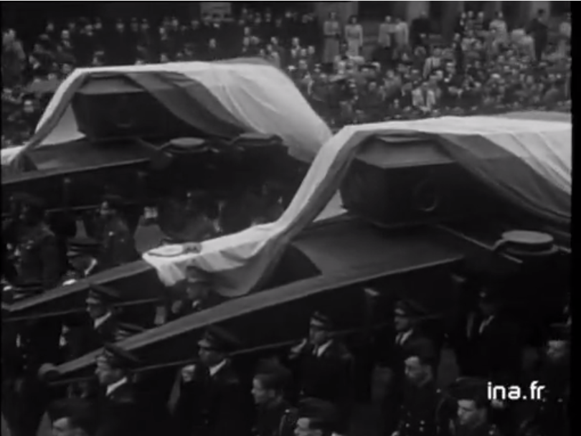

Slide 7
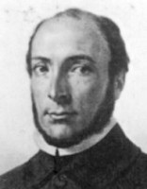
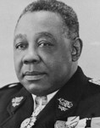
Indice : ces deux hommes ont tout deux leur statue à Cayenne

Slide 8
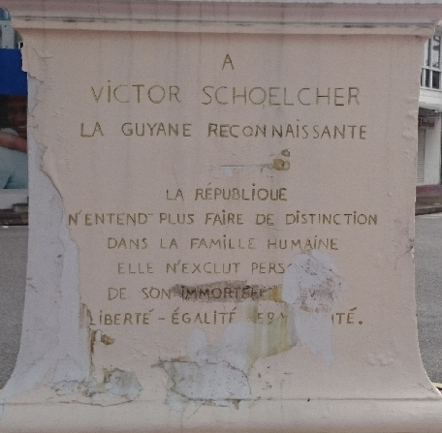
Qu’ont fait ces deux hommes ? Quel lien peut-on établir entre eux ?

Slide 9
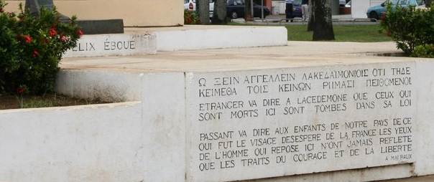

Slide 10
Allocution de Gaston Monnerville, président du Conseil de la République lors du transfert au Panthéon national des dépouilles de Victor Schœlcher et Félix Eboué, le 19 mai 1949
« L’homme qui a consacré sa vie à la lutte pour la libération des hommes : Victor Schœlcher, et l’un des fils les plus représentatifs des effets de cette libération, Félix Eboué, sont solennellement inhumés au Panthéon, par la volonté de la nation française.
Toute sa vie, Victor Schœlcher refusa de reconnaître les différences entre les hommes, se dressa contre les injustices, lutta, sans merci, contre l’esclavage des Noirs, au nom du respect de la dignité humaine (…) Schœlcher avait dit « Aux Noirs libérés, la République donne pour patrie la France. »
Félix Eboué a justifié ce geste. (…) Premier résistant d’Outre-mer, il symbolise la volonté des fils d’Outre-mer de rester fidèles au message exaltant de Victor Schœlcher. Ce message d’humanité a guidé Félix Eboué et nous tous, résistants d’Outre-mer, à l’heure où (…) avec la France risquait de sombrer la Liberté. C’est ce message qui illuminait le front de ces hommes d’Outre-mer, lorsque, répondant à l’appel de leur frère Félix Eboué, ils partirent pour la croisade de la libération, surgissant du Tchad à travers le Fezzan, parcourant victorieusement la Libye, la Tripolitaine, la Tunisie, remontant la vallée du Rhône, et parvinrent en Alsace, devant Colmar, patrie de Victor Schœlcher, où mêlant leur sang rouge au sang rouge de leurs frères blanc, ils libérèrent à leur tour le berceau de leur libérateur. A l’appel de Félix Eboué, ces fils d’affranchis se jetèrent dans la lutte, non comme des mercenaires sans âme, mais comme des hommes qui, depuis Schœlcher et grâce à Schœlcher, ont compris qu’il n’est pas au monde de bien supérieur à la liberté. (...) »

Slide 11
DIFFICULTÉS MAIS AUSSI INTÉRÊT D’UNE ENTRÉE PAR LA MÉMOIRE :
décoder la mise en scène d’une « geste » républicaine empreinte de paternalisme (difficile pour des quatrième) ;
réinvestir le champ de l’histoire en faisant ressortir cet épisode historique du trou mémoriel dans lequel il est tombé ;
enclencher la réflexion sur les mémoires qui seront étudiées au lycée ;
perception fractionnée d’un acteur de l’histoire.

Slide 12
Approche d’histoire des arts
Monument a été réalisé pour commémorer à la fois la mémoire de Victor Schoelcher mais aussi l'abolition de l'esclavage. Il a été réalisé en 1896-1897 par le sculpteur français Ernest-Louis Barrias (1841 - 1905). La sculpture en bronze représente deux personnages : Victor Schoelcher tend son bras droit tandis que sa main gauche est posée sur l'épaule d'un jeune esclave libéré
dimension paternaliste
La Guyane a été la première colonie française à avoir marqué sa reconnaissance à l'abolitionniste en érigeant une statue à sa mémoire. A cet effet une souscription fut organisée après sa mort survenue en 1893.
Monument Félix Eboué inauguré à Cayenne, place des Palmistes le 1er décembre 1957, architecte : J. Desvallières ; sculpteur : M. Gardon.
Monument imposant élevé à la mémoire d’Eboué. Il projette l’image, selon les dires de ses concepteurs, non pas de l’administrateur enfermé dans son uniforme qui est justement le symbole de l’autorité qu’il détient, mais l’homme noir ami des autres hommes noirs, l’homme libre circulant parmi les hommes libres.

